Slide 1
Prioritná os: Vzdelávanie
Špecifický cieľ: 1.2.1 Zvýšiť kvalitu odborného vzdelávania a prípravy reflektujúc potreby trhu práce
Prijímateľ: Stredná odborná škola drevárska a stavebná Krásno nad Kysucou
Názov projektu: Zvyšovanie kľúčových kompetencií žiakov v Strednej odbornej škole drevárskej a stavebnej v Krásne nad Kysucou s ohľadom na moderné technológie a potreby trhu práce
Kód projektu ITMS2014+: NFP312010AGX2
Názov pedagogického klubu: Administratívny štýl v praxi

Slide 2
Žánre administratívneho jazykového štýlu

Slide 3
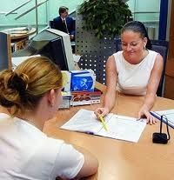
Administratívny štýl
objektívny štýl;
štýl verejného a úradného styku (používa sa v úradoch, inštitúciách, pošte...).

Slide 4
Znaky
objektívnosť (fakty, neosobnosť);
adresnosť (majú presného adresára);
verejnosť;
oficiálnosť;
formálnosť (presná forma, STN);
písomnosť;
monologickosť;
presnosť (čísla, údaje);
stručnosť a zreteľnosť;
schematizmus (predtlačené formuláre, vzory...);
spisovnosť a písanie veľkých písmen pri vykaní (Vy, Vaše, Vás...).

Slide 5
Lexikológia, syntax...
neutrálne, spisovné a odborné slová – kancelarizmy (daňovník, faktúra, šek, matrika, úrad...);
skratky, značky, vysvetlivky, čísla (dátumy, sumy);
jednoduché vety (šeky, daň. priznanie) a súvetia;
menné vyjadrovanie (vlastné mená, termíny);
písanie zámen v 2. os. sg. a pl. veľkým písmenom = znak úcty

Slide 6
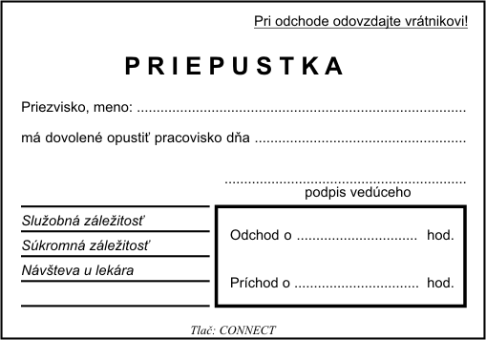
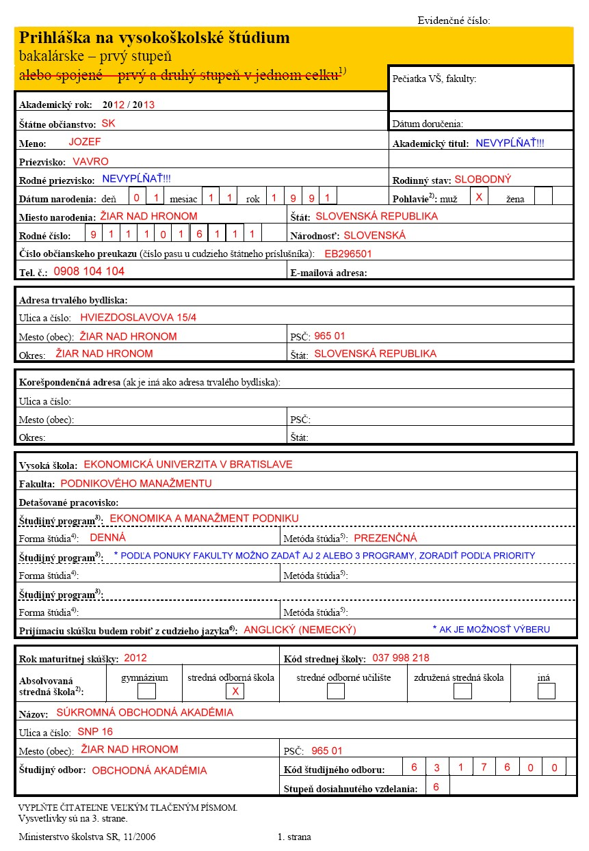
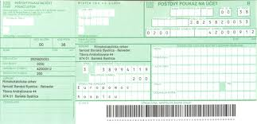
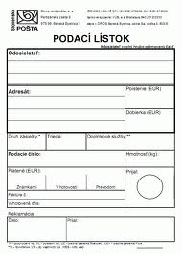
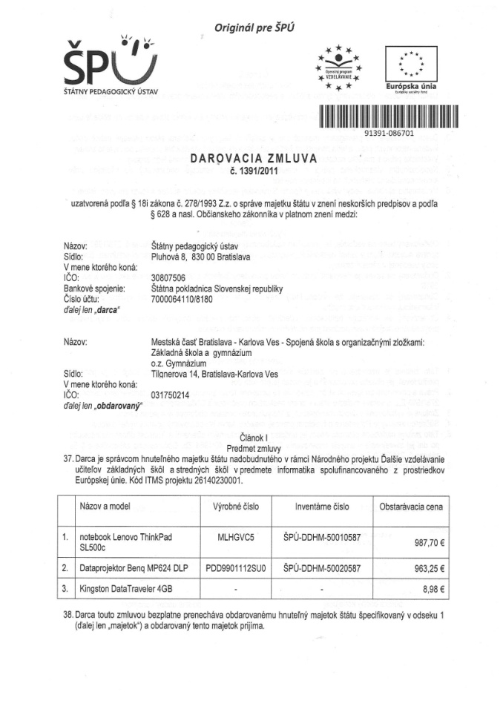
Žánre, útvary:
dokumentárne
oznamovacie
3. heslové

Slide 7
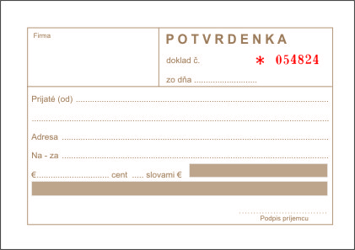
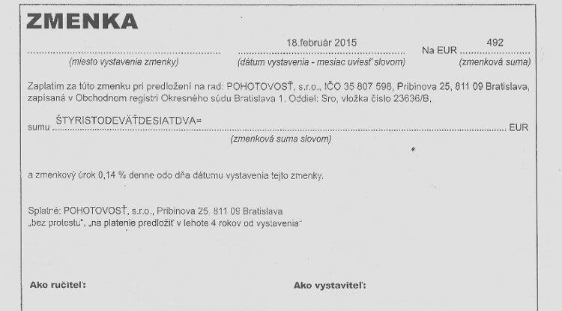
Dokumentárne žánre
Dokumentárne žánre – dokumentujú presné údaje, fakty. Archivujú sa na istý čas.
- zápisnica; protokol (isté pravidlá, protokol k priebehu maturitnej skúšky); potvrdenka; splnomocnenie; zmluva (o prenájme, darovaní...), rezolúcia, záväzok, zmenka, dlžobný úpis.

Slide 8
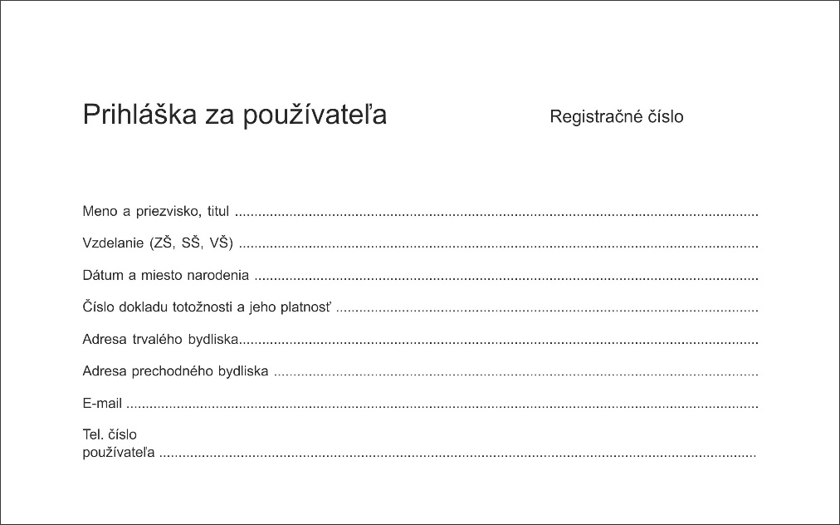
Oznamovacie žánre
Oznamovacie žánre – oznamujú isté fakty, údaje sú platné len v určitý čas.
- hlásenie (poistná udalosť, úraz); správa; vyhláška; pozvánka; prihláška; reklamácia; objednávka; žiadosť; hlásenie...

Slide 9
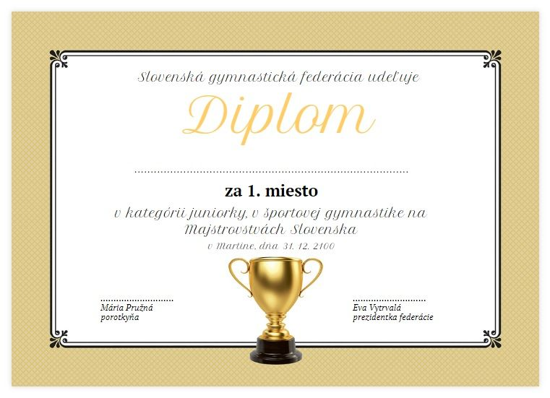
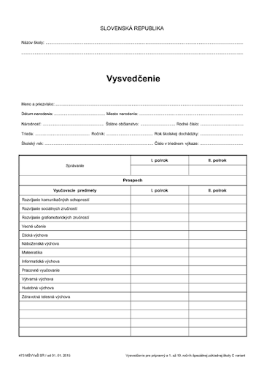
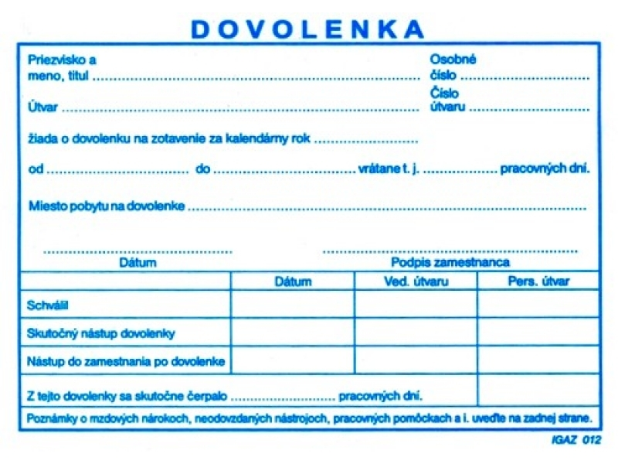
Heslové žánre
Heslové žánre – sú ovplyvnené vývojom techniky, médiami. Obsahujú veľa skratiek, značiek, hesiel.
- štruktúrovaný životopis, vysvedčenie, diplom, cestovné tlačivo, inventár, súpiska (kníh), poštové poukážky, podací lístok...

Slide 10
fáza pred akciou
- plán práce
- program schôdze alebo akcie
priebeh akcie
- vedenie schôdze
- kontrola uznesení
- správa o činnosti
- koreferát
- diskusný príspevok
- uznesenie
- hlasovanie o uzneseniach
fáza po akcii
- zápisnica, zápis
- overovanie zápisnice

Slide 11
Žiadosť
úradný list formátu A4 (oznamovací útvar);
jeho formu písania upravuje STN (Slovenská technická norma);
ide o oficiálny písomný styk občana s úradmi a inštitúciami (mestský úrad, škola, polícia, banka, zamestnávateľ...);
vyžaduje si ovládanie spisovnej slovenčiny;
posiela sa zvyčajne doporučene a je napísaná na počítači.

Slide 12
adresa prijímateľa – zväčša do ľavého rohu, ak je predtlač – vpravo hore
Mária Bystrá, Novohradská 14, 990 01 Veľký Krtíš
Mgr. Jaroslav Horváth
Gymnázium A. H. Škultétyho
Školská 21
990 01 Veľký Krtíš
Veľký Krtíš
12. 11. 2013
Žiadosť o prerušenie štúdia
Vážený pán riaditeľ,
žiadam Vás o prerušenie štúdia v druhom polroku školského roka 2013/2014.
Dôvodom prerušenia môjho štúdia sú vážne zdravotné problémy, ktoré si vyžadujú kúpeľnú liečbu v Sliači od 14. februára do 11. mája 2014.
K žiadosti prikladám potvrdenie od lekára a vyjadrenie kúpeľov Sliač o začatí a trvaní liečby.
Za kladné vybavenie mojej žiadosti Vám ďakujem.
S pozdravom
Mária Bystrá
žiačka 4. A triedy
Prílohy
Lekárske potvrdenie
Správa z kúpeľov o začatí a trvaní liečby
záhlavie – nemá presnú formu, inštitúcia si ho môže upraviť p. seba (logo, obrázok, zarovnanie...)
miesto a dátum – pozor! 06. 11. 2013/ 6. novembra 2013
vlastnoručný podpis

Slide 13
Objednávka
– písomnosť, ktorou si objednávame tovar, službu...;
– buď ju má inštitúcia danú (predtlačenú), alebo si ju kupujúci vytvára sám (forma úradného listu – viď. žiadosť).

Slide 14
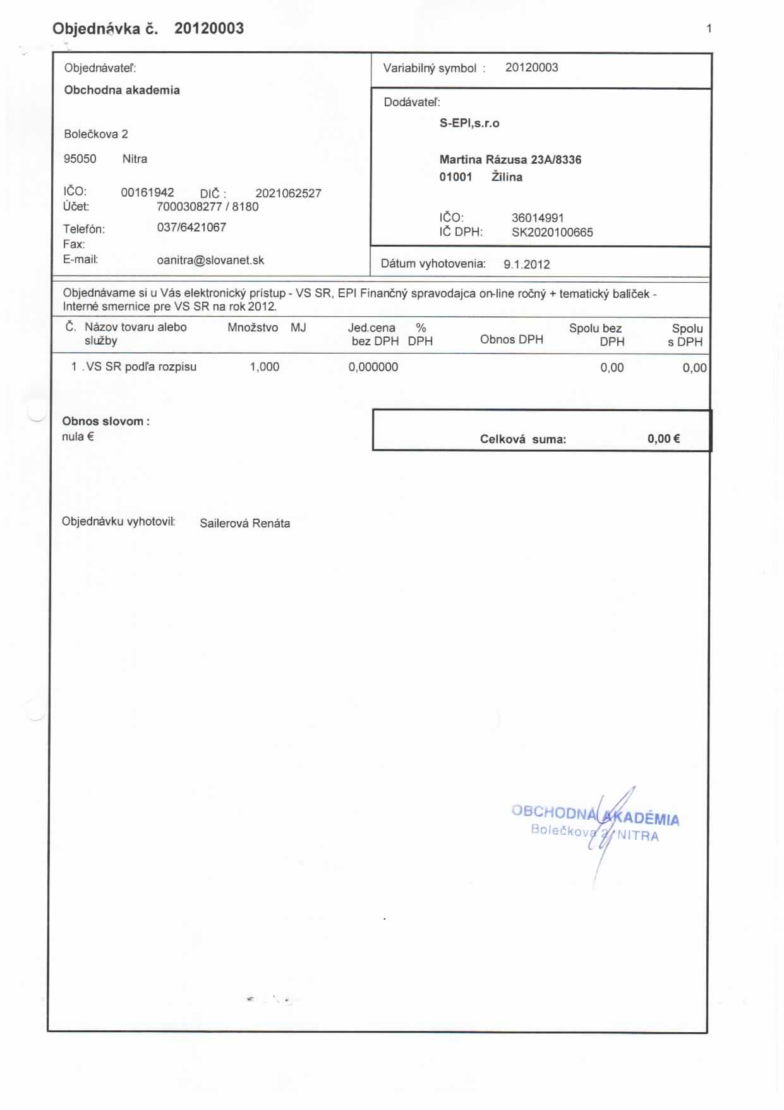
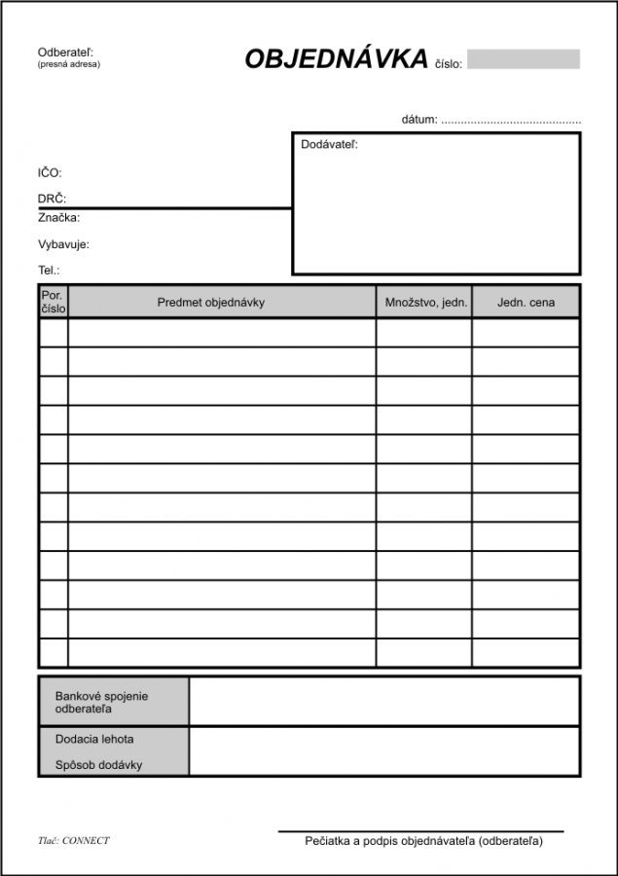

Slide 15
Splnomocnenie
– jednoduchá právna listina, ktorá umožňuje napr. pred úradom zastúpenie istej osoby inou osobou (prevzatie zásielky na pošte).

Slide 16
SPLNOMOCNENIE
Splnomocniteľ:
Meno a priezvisko: Mária Bystrá RČ: 816223/7700
Bytom: Novohradská 13, 036 01 Martin Číslo OP: EI 101 958
týmto splnomocňujem
Splnomocnenca:
Meno a priezvisko: Petra Bystrého RČ: 801203/1110
Bytom: Novohradská 13, 036 01 Martin Číslo OP: EI 101 253
na vyžiadanie výpisu o výške ročného vyplatenia materskej dovolenky a rodičovského príspevku za rok 2012 zo Sociálnej poisťovne.
V Martine 25. 03. 2013 ........................................
splnomocniteľ
Splnomocnenie prijímam: ...........................................
splnomocnenec

Slide 17
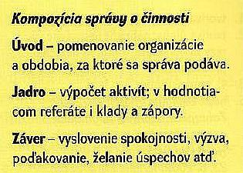
SPRÁVA O ČINNOSTI
funkcia – informovať a referovať, prinášať údaje
obsah – vymenovanie uskutočnených (i neusku-točnených) podujatí a výsledkov so stručným, všeobecným hodnotením
kompozícia – jednoduchá a prehľadná (tematické usporiadanie údajov)
štylizácia – vecná a oficiálna; ide o informačný útvar, ktorý vzhľadom na komunikatívnu situáciu (čítanie pred verejnosťou) má okrajové prvky rečníckeho útvaru: v úvode oslovenie a privítanie a v závere výzva do ďalšej práce

Slide 18
DISKUSIA
je podstatou porád a schôdzok
je východiskom na určenie ďalších úloh v podobe uznesení
jej cieľom je výmena názorov na daný problém
ukazuje to aj pôvod slova: z latinského discussio – rozoberanie, pretriasanie
ide o usmerňovaný rozhovor, ktorý má určité pravidlá:
vedúci, predseda, moderátor
1. otvorí diskusiu, uvedie problém
2. usmerňuje diskusiu, aby neodbočovala od zásadných
problémov
3. upozorňuje na dôležité otázky, o ktorých sa ešte
nehovorilo
4. nabáda do diskusie, ak viazne
5. zhrnie, zhodnotí diskusiu, poďakuje diskutujúcim

Slide 19
Ďakujem za pozornosť! Mgr. Mária Gavenčiaková

